Slide 1
Конференция школьного научного общества "Корифей" МБОУ СОШ №34
ЛЕОНАРДО ДА ВИНЧИ –
ГЕНИЙ,ОПЕРЕДИВШИЙ СВОЕ ВРЕМЯ
Выполнил: ученик 10 «А» класса
Айдари Александр
Руководитель:Вейденбах Л.Н.
г.Старая Купавна
2018

Slide 2
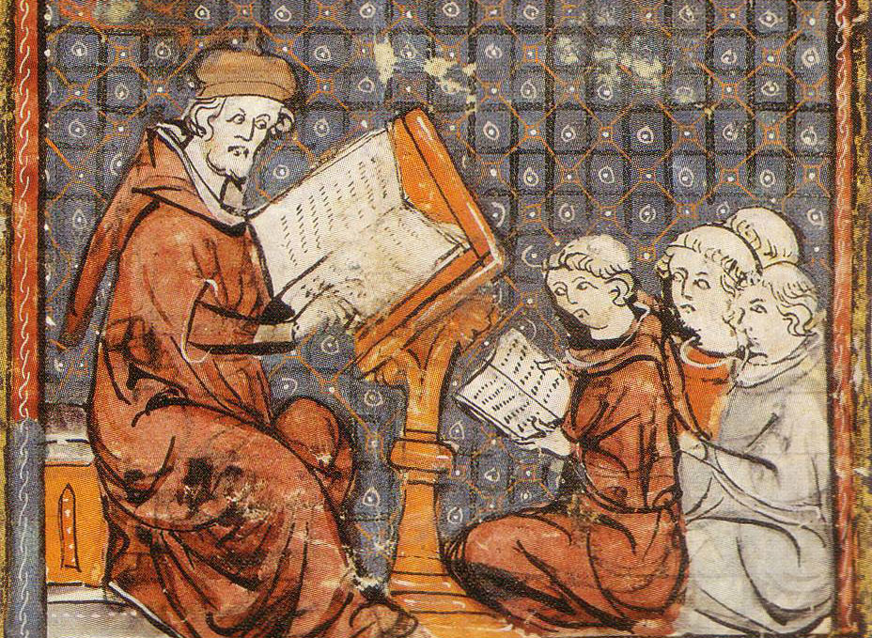
ЦЕЛИ И ЗАДАЧИ
Цель проектной работы:
Доказать,что Леонардо да Винчи – гений, опередивший свое время;
Задача:
Сравнить изобретения ученого с современными;
Методы:
Анализ
Сравнение

Slide 3
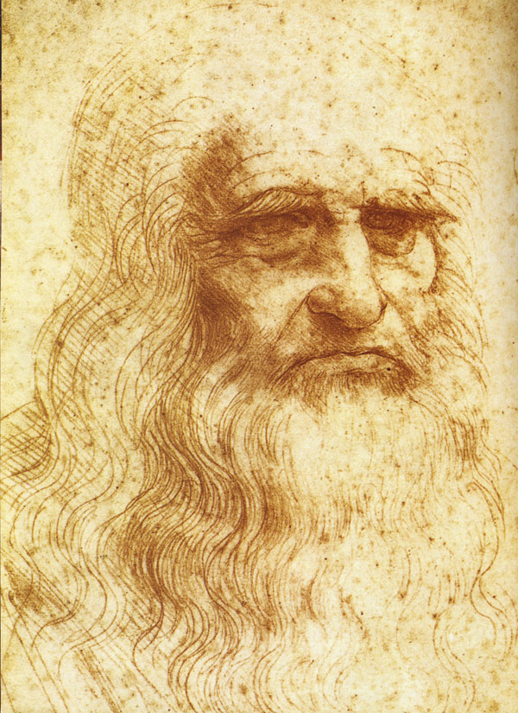
Леонардо ди сер Пьеро да Винчи появился на свет в поселке Анкиато около городка Винчи 15 апреля 1452 года. Он был незаконным сыном богатого нотариуса Пьеро и крестьянки Катерины. Первое время жил с матерью, но вскоре отец забрал его к себе.
Юноша в 1466 году поступает в мастерскую к флорентийскому художнику Верроккьо в подмастерье. В 1473 году в Гильдии Святого Луки он получает квалификацию мастера.

Slide 4
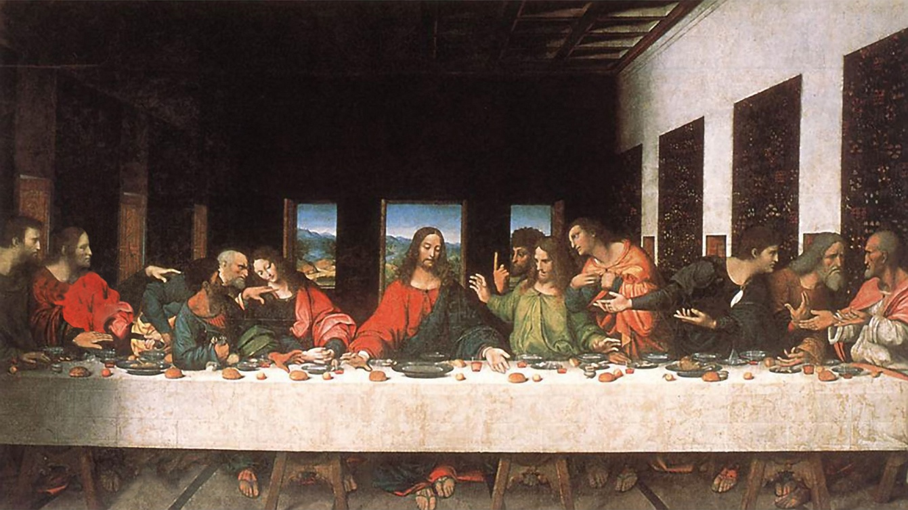
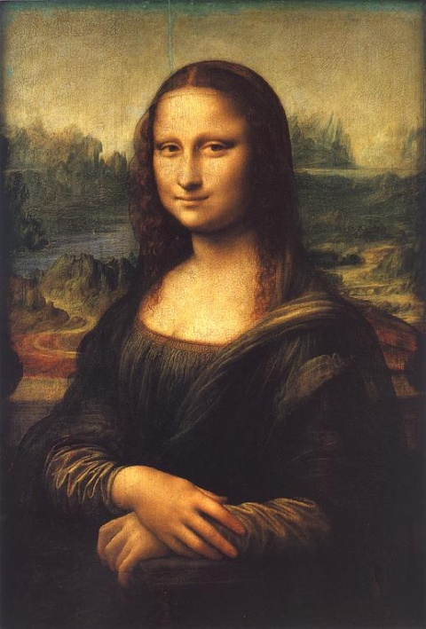
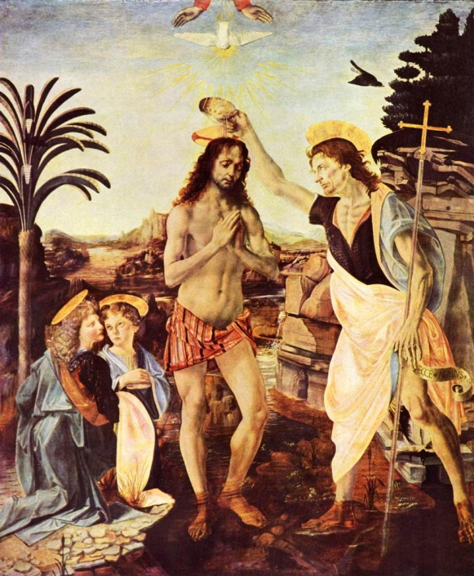
Несмотря на то, что Леонардо да Винчи был гением во многих областях, современному поколению он представляется как художник. Сам Леонардо считал себя ученым.
Работы, представленные на слайдах: Мона Лиза (слева), Крещение Христа (справа), Тайная вечеря (сверху)

Slide 5
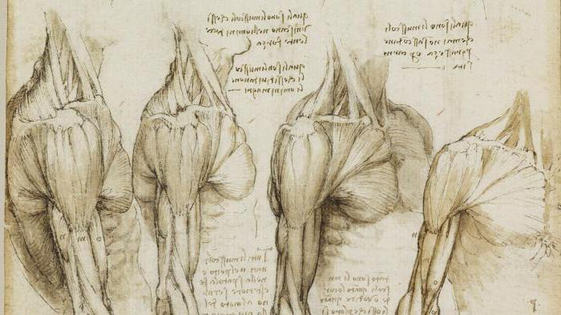
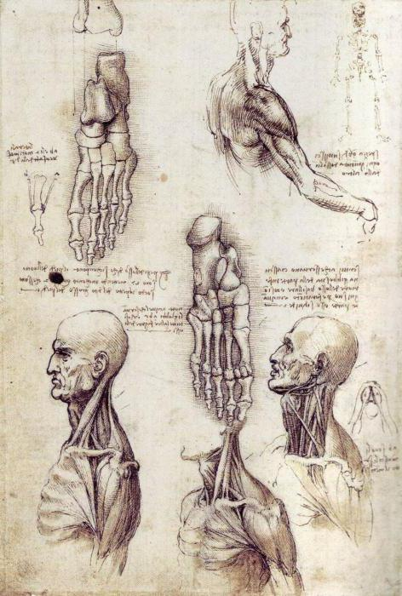
Леонардо да Винчи совершил огромный вклад в медицину. Примечательно, что власти Флоренции в медицинских целях выделяли ему трупы. Именно на них великий ученый и ставил свои опыты. В основном он занимался изучением анатомии, создал большое количество зарисовок органов и мышц.

Slide 6
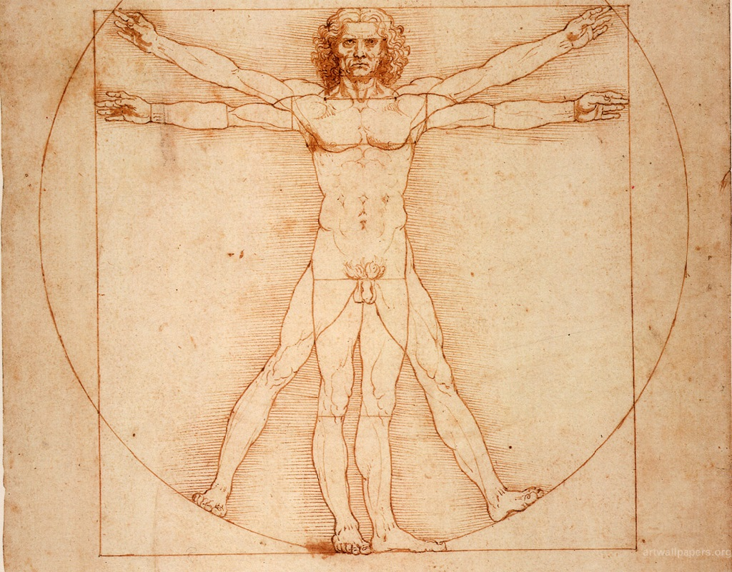
Витрувианский человек - рисунок, созданный Леонардо да Винчи примерно в 1490—1492 годах. На нём изображена фигура обнажённого мужчины в двух наложенных одна на другую позициях: с разведёнными в стороны руками и ногами, вписанная в окружность; с разведёнными руками и сведёнными вместе ногами, вписанная в квадрат. Рисунок является одновременно научным трудом и произведением искусства, также он служит примером интереса Леонардо к пропорциям.

Slide 7
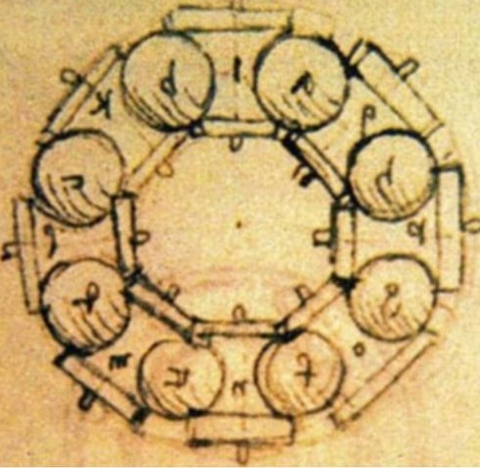
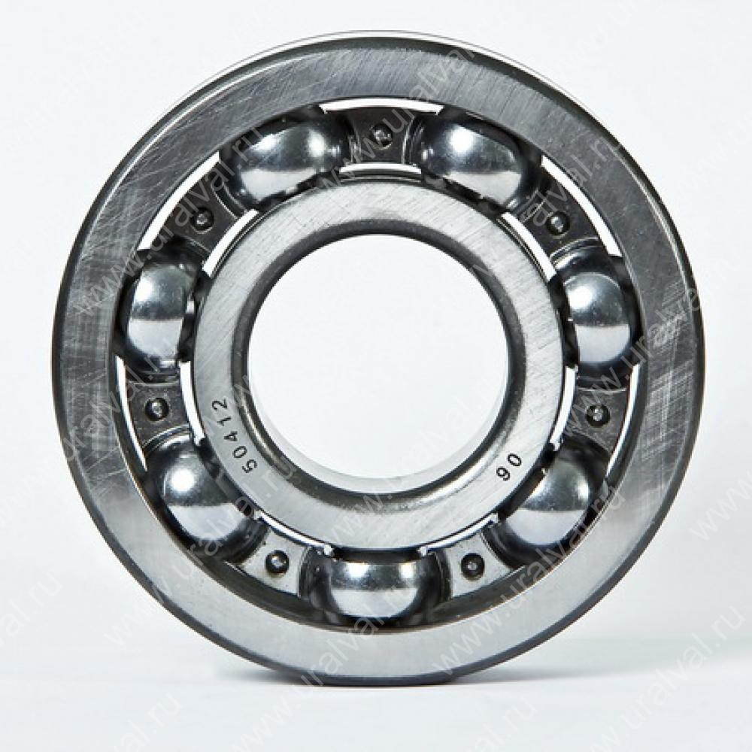
Впервые идея, как считают многие, родилась еще во времени Римской империи, но историки считают, что именно в тетрадях да Винчи появились первые наброски подшипника. Многие из устройств, придуманных гением, не работали бы без подшипников.

Slide 8
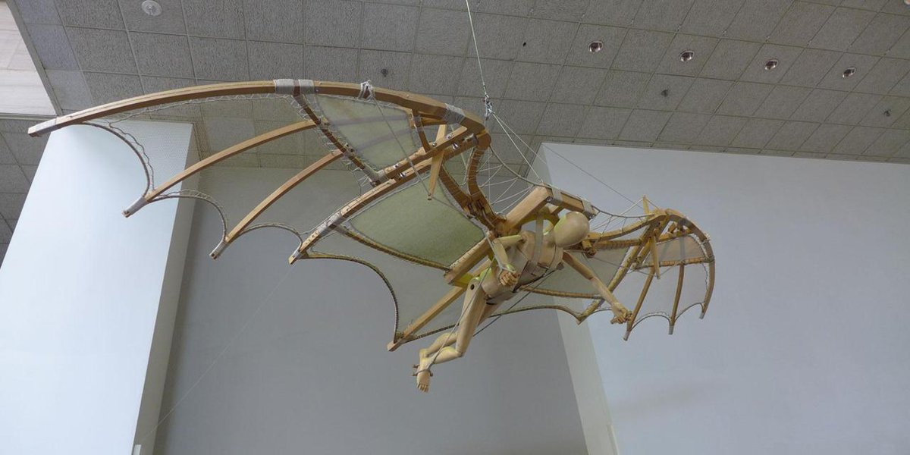
Леонардо пытался создать крыло для летательного аппарата по образу и подобию крыльев птиц. Один из разработанных им аппаратов приводился в движение с помощью подвижных крыльев, которые поднимались и опускались за счет вращения летчиком педалей. Практического успеха эксперименты не имели, и вскоре изобретатель перешел к идее планирующего полета. Так появился прототип дельтаплана. В 2002-м году британские испытатели доказали правильность концепции дельтаплана да Винчи.

Slide 9
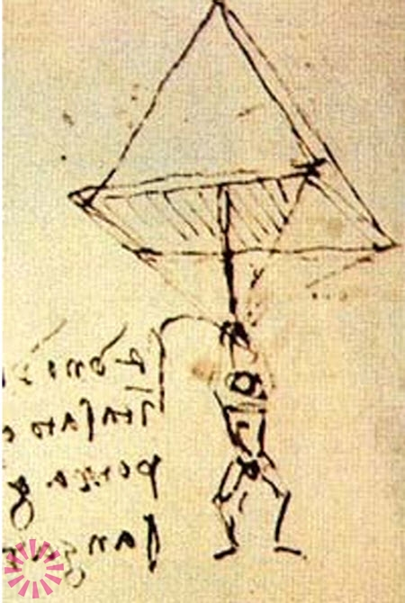
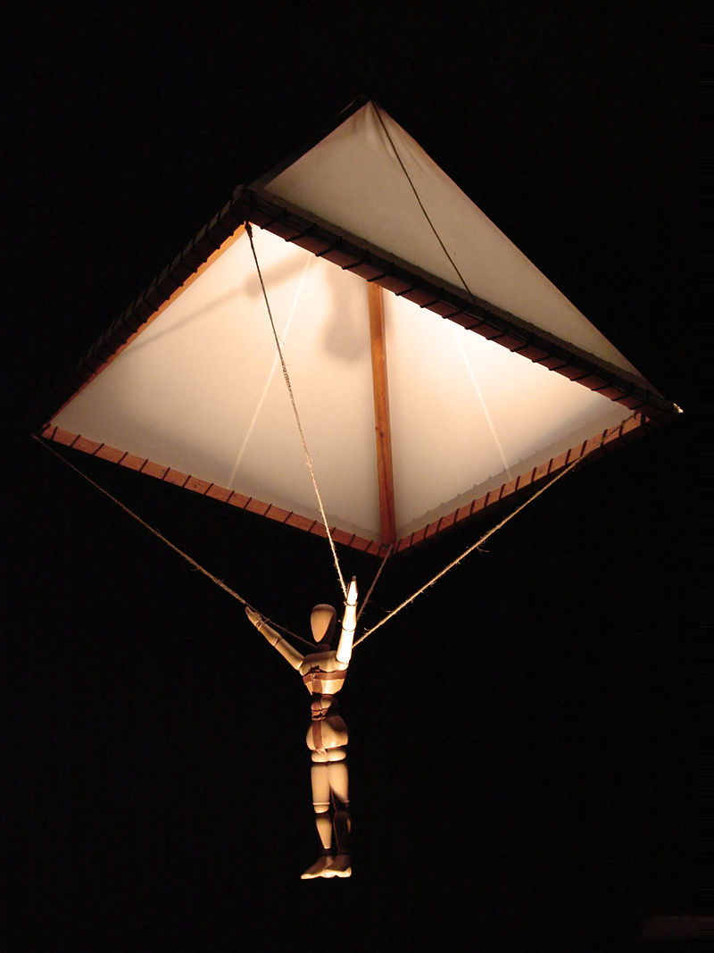
Да Винчи задумал свой парашют как средство для дрейфа по воздуху. Его пирамидальная структура была драпирована тканью. Да Винчи писал, что такое устройство позволило бы человеку «упасть с любой высоты без каких-либо травм и повреждений». Естествоиспытатели двадцать первого века, реализовавшие замысел да Винчи, признали, что он работает в точности, как тот предсказывал.

Slide 10
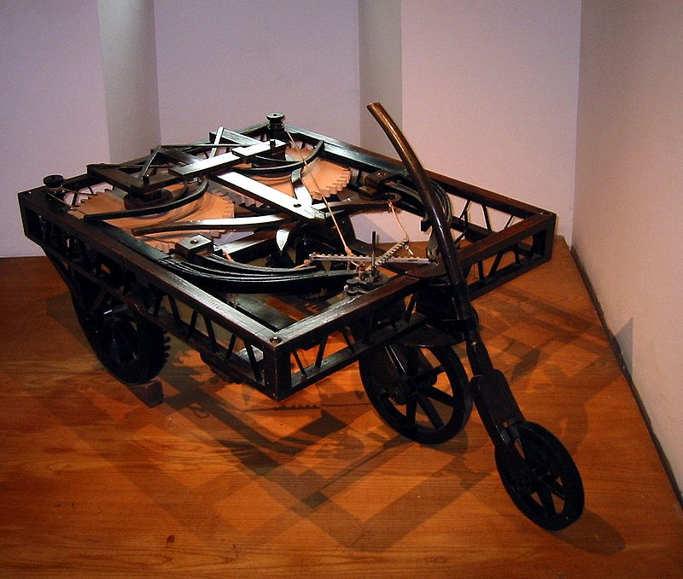
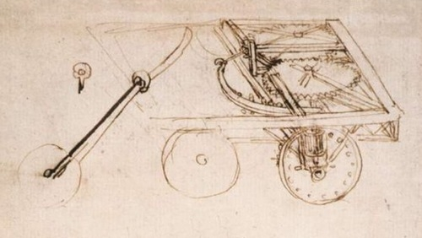
Еще в XV веке итальянский изобретатель смог сделать наброски «самодвижущейся повозки». Разработанная Леонардо тележка не имела водителя. Неизвестно,за счет чего она приводилась в движение. Тележка была трехколесной, по типу детского велосипеда. Задние колеса являлись независимыми.
В 2004 году итальянским исследователям удалось построить этот автомобиль и заставить его двигаться. Создатели предположили, что автомобиль должен был приводиться в движение специальными пружинами, которые располагались в нижней части конструкции.

Slide 11
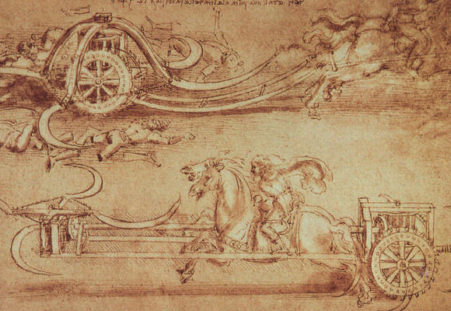
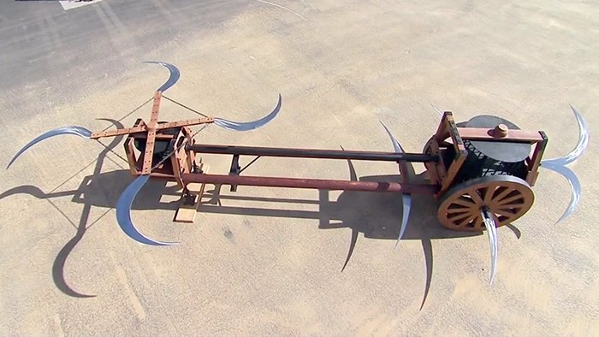
Со всех сторон убийственной колесницы Леонардо свисали косы. Она должна была действовать по принципу газонокосилки – прорывать ряды кавалерии и пехоты, срезая ноги противникам. Судя по сопровождающим эскиз рисункам, приводилась в движение лошадью. Существовал эскиз с педалями для водителя.

Slide 12
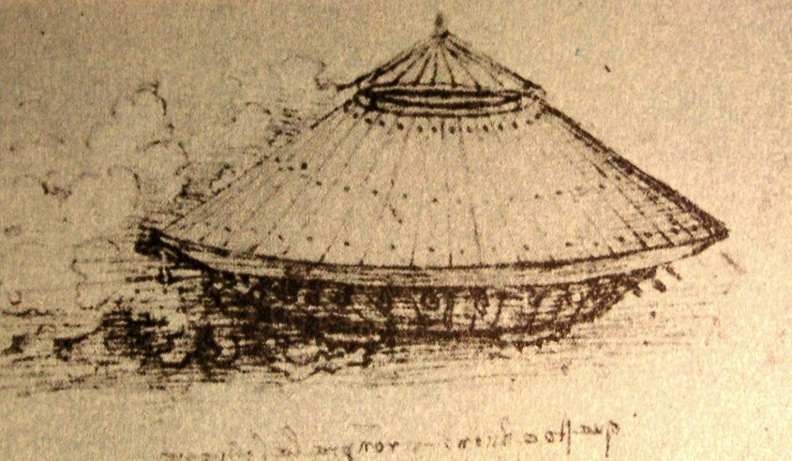
Одной из самых захватывающих идей ученого был танк. Эта конструкция имела округлую форму и внешне напоминала черепаху, ощетинившуюся со всех сторон орудиями. Изобретатель надеялся решить проблему передвижения с помощью лошадей. От этой идеи быстро отказались. Вместо этого «двигателем» такого танка должны были стать восемь человек, которые бы поворачивали рычаги, соединенные с колесами, и таким образом двигали бы боевую машину вперед. Еще один член экипажа должен был находиться в верхней части аппарата и указывать направление движения.

Slide 13
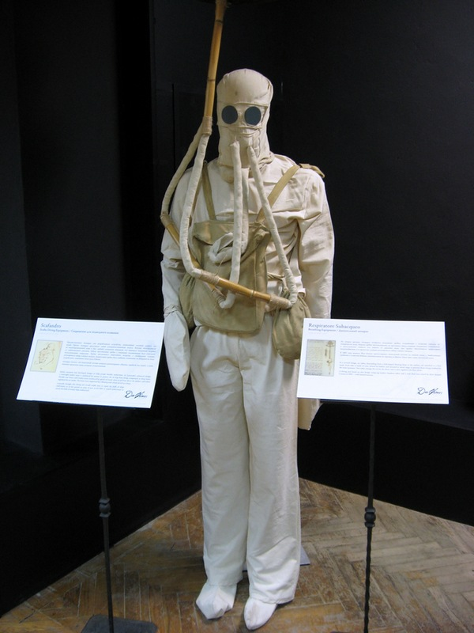
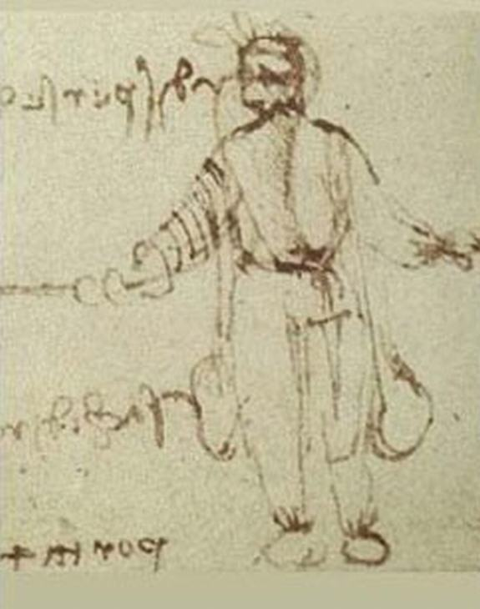
Водолазный костюм был сделан из кожи и оборудован стеклянными линзами. Дышать водолаз мог с помощью тростниковых трубок. Согласно задумке, водолазы должны были погрузиться на дно и дожидаться прибытия кораблей противника. Когда вражеские суда показались бы над водой, водолазы должны были совершить диверсию и пустить корабли на дно.

Slide 14
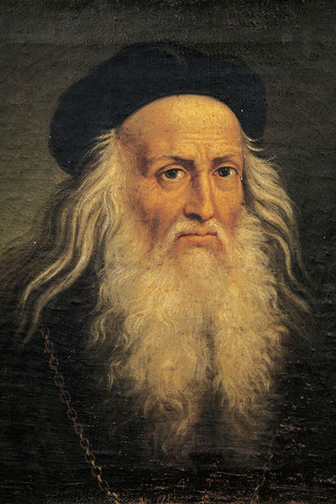
На основе данного материала можно сделать вывод, что Леонардо да Винчи действительно человек, опередивший свое время на несколько сотен лет. Авторы первых прототипов вышеперечисленных изобретений создали их не ранее XIX-XX веков. Несомненно, он сделал мощный рывок во многих отраслях науки и искусства.

Slide 15
СПАСИБО ЗА ВНИМАНИЕ!
Использованные источники:
ru.wikipedia.org
https://hi-news.ru/technology/10-genialnyx-izobretenij-leonardo-da-vinchi.html
http://kakizobreli.ru/izobreteniya-leonardo-d
http://paranormal-news.ru/news/tekhnicheskie_izobretenija_leonardo_da_vinchi/2013-11-03-7990a-vinchi/
http://www.doklad-na-temu.ru/lyudi/leonardo-da-vinchi.htm
http://kratkoe.com/soobshhenie-o-leonardo-da-vinchi/

